Slide 1
Método para Seleção Dinâmica de Conjunto de Classificadores
Henrique Menezes
hama@cin.ufpe.br
Orientador: George Darmiton
Notes:
Bom dia, meu nome é Henrique e eu vou falar sobre o meu trabalho de graduação que é: Um Método para Seleção Dinâmica de Conjunto de Classificadores. Orientado pelo professor George Darmiton.

Slide 2
Roteiro
Introdução
Seleção Dinâmica
DCS-LA
KNORA
O método proposto
Abordagem DES-FA
DCS-LA e IWSS
Experimentos
Conclusão
Notes:
Esse é o roteiro da apresentação.
Primeiramente vou dar uma introdução, onde vou falar os conceitos básicos dos sistemas de múltiplos classificadores.
Em seguida vou falar sobre dois métodos clássicos de seleção dinâmica.
Depois vou falar sobre o método proposto.
Posteriormente vou falar sobre os experimentos realizados e seus resultados.
E por fim dar uma conclusão.

Slide 3
Introdução
Vários sistemas necessitam de maiores taxas de reconhecimento
Teorema “No Free Lunch”
Não existe um único classificador que seja melhor que os outros para todos os problemas
Combinação de classificadores
Aumenta a precisão de classificação
Combinação das vantagens individuais
Notes:
Sistemas necessitam maiores taxas de reconhecimento
(1) É natural pensar que devemos encontrar um melhor classificador para o problema, porém..
- No Free Lunch:
não existe um único classificador que seja melhor que outros para todos os problemas.
sem o conhecimento das distribuições dos dados do problema, não se pode afirmar que um classificador é em média melhor que outro.
o que torna a tarefa de encontrar um único classificador que resolve um problema, difícil.
- Combinação de classificadores:
Muitos estudos têm mostrado que problemas de classificação são mais precisos quando é usado uma combinação de classificadores ao invés de um classificador individual.
Isso é possível devido à combinação das vantagens individuais dos classificadores em uma solução final. Essa ideia é bastante intuitiva uma vez que imita a natureza humana em buscar opiniões de diversas fontes a fim de ter uma opinião/decisão melhor.
Diversos classificadores fracos podem superar um classificador específico individual.

Slide 4
Introdução
Sistemas que utilizam um conjunto de classificadores (ensemble) são chamados:
Multiple Classifier Systems (MCS)
Ensemble of Classifiers (EoC)
Ensemble Learning
Sistemas de múltiplos classificadores:
Construção do Ensemble
Abordagem para combinação
Notes:
Sistemas que utilizam um conjunto de classificadores (ensemble) são chamados
MCS
EoC
Ensemble Learning
Um sistema de múltiplos classificadores pode ser feito por duas etapas:
Construção do Ensemble
Abordagem para combinação

Slide 5
Introdução – Construção do Ensemble
Conhecimento sobre o problema
heurística com ajuste de parâmetros
Variação dos modelos
Variando os dados de treinamento
bagging ou boosting
Variando o espaço de características
random subspace.
Notes:
A construção do conjunto de classificadores (ensemble) pode ser feita de diversas formas:
Conhecimento sobre o problema: se você conhecer bem o problema você pode definir uma heurística com pequenos ajustes para criar o ensemble.
Variação de modelos: pode variar os tipos de classificadores para um mesmo problema.
Variando os dados de treinamento: bagging ou boosting, vários classificadores são treinados usando diferentes bases de treinamento.
Variando o espaço de características: random subspace, os classificadores são treinados por meio de diferentes atributos.

Slide 6
Introdução – Abordagens de Combinação
Fusão:
Agregam as saídas (votação majoritária, soma, produto, média, etc).
Baseado no princípio que os erros de classificação são independentes para cada classificador.
Seleção:
Seleciona um ou mais classificadores.
Baseado nas regiões de competências.
Notes:
Abordagens de Combinação
Fusão:
Agregam as saídas (votação majoritária, soma, produto, média, etc).
Baseado no princípio que os erros de classificação são independentes para cada classificador.
Seleção:
Seleciona um ou mais classificadores.
Baseado nas regiões de competências.

Slide 7
Introdução – Fusão vs Seleção
Fusão melhora com a independência dos erros
Os métodos de geração não garantem independência de erro
Não é possível afirmar que a fusão irá melhorar o desempenho final
Notes:
Fusão vs Seleção
Fusão melhora com independência dos erros: assume independência dos erros dos classificadores para melhorar o desempenho geral do sistema
Os métodos de geração não garantem independência de erro: Porém não há garantia que um método de geração de ensemble vai ter independência de erro
Assim, não é possível afirmar que a fusão irá melhorar o desempenho final: Quando a independência de erro não é se verifica, não pode assegurar que a fusão irá melhorar o desempenho final

Slide 8
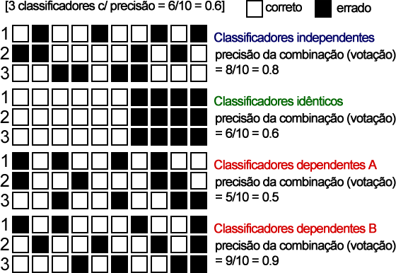
Introdução – Exemplo de independência
Exemplo independência de erros
Notes:
Aqui mostra um exemplo que a fusão por votação majoritária melhora quando há independência.
A classificação permanece a mesma se os classificadores forem idênticos.
E a classificação pode piorar ou melhorar se os classificadores forem dependentes.
Portanto, muitos estudos levam a investigar mais abordagem de seleção.

Slide 9
Introdução – Abordagem de Seleção
Seleção pode ser:
Seleção de classificador (CS – Classifier Selection)
Seleção de ensemble (ES – Ensemble Selection)
Duas maneiras:
Seleção Estática (SS – Static Selection)
Seleção Dinâmica (DS – Dynamic Selection)
Notes:
A abordagem de seleção pode ser:
Seleção de Classificador: seleção feita de um único classificador para dar a resposta final.
Seleção de Ensemble: seleção de um conjunto de classificadores e suas saídas (decisões) são combinadas para dar a resposta final.
E ambas podem ser realizadas de duas maneiras:
Seleção Estática: mesma seleção para cada padrão de consulta
Seleção Dinâmica: a seleção depende do padrão de consulta

Slide 10
Introdução – Abordagem de Seleção
Seleção Estática vs Dinâmica
Diferentes padrões de teste estão associados a diferentes dificuldades.
Seleção de Classificador vs de Ensemble
A seleção de um único classificador é muito propenso a erros.
Seleção Dinâmica de Ensemble (DES – Dynamic Ensemble Selection)
Notes:
A seleção Estática vs A seleção Dinâmica, temos que a abordagem dinâmica é mais interessante por que diferentes padrões de teste estão associados a diferentes dificuldades. Em outras palavras, é melhor selecionar um classificador ou um ensemble de acordo com as características de cada padrão.
Já a seleção de classificador vs a seleção de ensemble, temos que um único classificador é muito propenso a erros, sendo assim a seleção de um ensemble pode ser mais confiável para tomar a decisão.
Portanto, é por isso que muitos trabalhos tem o foco na seleção dinâmica de ensemble (DES).

Slide 11
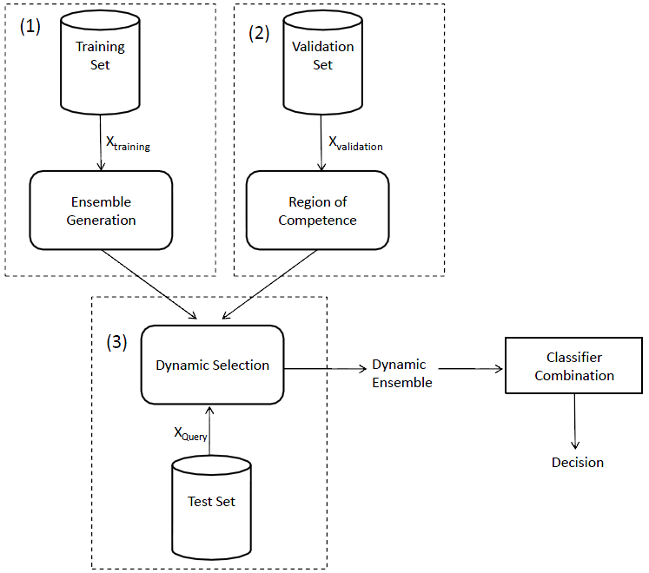
Introdução – Visão geral de um sistema DES
Notes:
Essa é uma visão geral para um sistema de seleção dinâmica de ensemble.
Aqui é destacado 3 níveis:
Nível 1: treinamento (geração do ensemble)
Nível 2: define a região de competência a partir do conjunto de validação
Nível 3: faz a seleção do ensemble para o padrão de teste baseado na região de competência definida pelo padrão de teste.
Nível 4: e por fim, fase de decisão (combinação dos classificadores do ensemble)

Slide 12
Seleção Dinâmica – DCS-LA
DCS-LA (Dynamic Classifier Selection by Local Accuracy) método DCS porposto por (Woods, 1997)
Conceito da estimativa da precisão local
Dois métodos para estimar:
OLA (Overall Local Accuracy)
Taxa de classificação dos vizinhos
LCA (Local Class Accuracy)
Taxa de classificação dos vizinhos com relação a classe de saída da amostra pelo classificador
Notes:
Falar rapidamente sobre métodos de seleção dinâmica, começando por um método DCS proposto por (Woods, 1997). O DCS-LA, que utiliza o conceito da estimativa da precisão local, ou seja, avalia qual o classificador é mais capaz de classificar o padrão de teste a partir de uma região local (região de competência).
Ele propôs dois métodos para estimar a precisão local:
OLA, avalia a taxa de classificação dos vizinhos
LCA, avalia a taxa de classificação dos vizinhos com relação a classe de saída do padrão de teste pelo classificador

Slide 13
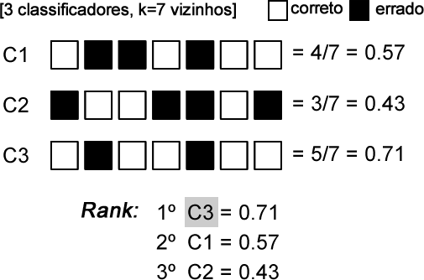
Seleção Dinâmica - DCS-LA (OLA)
OLA
Notes:
- Exemplo OLA

Slide 14
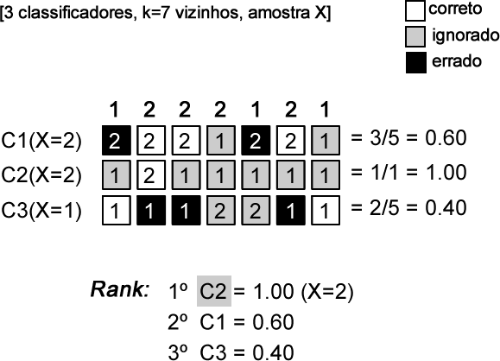
Seleção Dinâmica - DCS-LA (LCA)
LCA
Notes:
- Exemplo LCA

Slide 15
Seleção Dinâmica – KNORA
KNORA (K-Nearest Oracles) método DES proposto por (Ko, 2008)
Conceito Oracle
Descobre quais os classificadores classificam corretamente os vizinhos
Propôs quatro métodos:
KNORA-E (Eliminate)
KNORA-U (Union)
KNORA-E-W
KNORA-U-W
Notes:
-- 10 min
O KNORA é um método DES proposto por Ko em 2008.
Ele baseado no conceito Oracle. (Oracle é o limitante superior para seleção, pois se existir um classificador que classifica corretamente o padrão de consulta ele seleciona o classificador (Descobre))
Portanto, o KNORA ele é similar, ele descobre quais os classificadores classificam corretamente os vizinhos do padrão.
Ko propôs quatro métodos:
KNORA-Eliminate
KNORA-Union
E outros dois que são similares, porém com pesos para os vizinhos.
A seguir tem um exemplo do KNORA-E e KNORA-U.

Slide 16
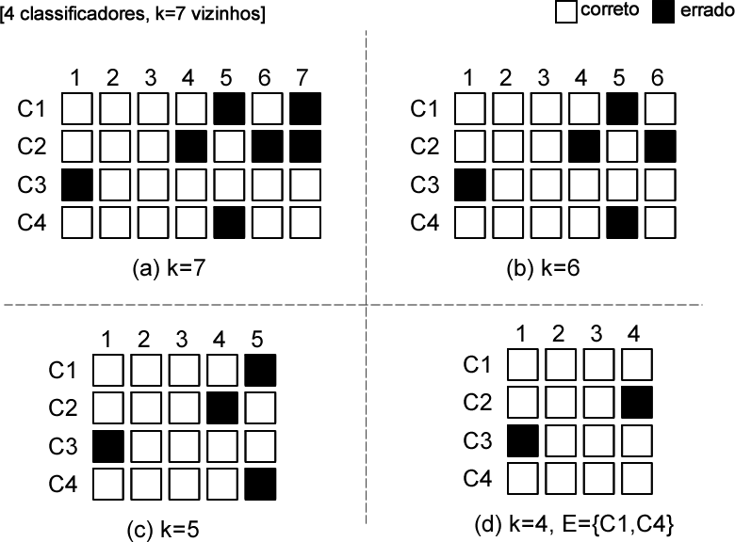
Seleção Dinâmica – KNORA-Eliminate
KNORA-Eliminate
Notes:
O KNORA-Eliminate, ele elimina os classificadores que não classificam corretamente todos os vizinhos.
Nenhum dos classificadores classificou corretamente todos os vizinhos, então ele diminui a região de competência para k=6.
Também nenhum classificador, então diminuiu para k=5.
Também, então diminui pra k=4.
Aqui mostra que o classificador C1 e C4 classificam corretamente todos os vizinhos, então ele elimina o C2 e C3, e o ensemble é C1 e C4, onde cada um tem 1 voto sobre a amostra.

Slide 17
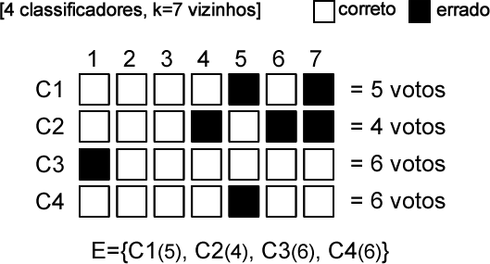
Seleção Dinâmica – KNORA-Eliminate
KNORA-Union
Notes:
O KNORA-Union ele avalia por vizinho.. Para cada vizinho verifica quais classificadores o classificam corretamente, então seleciona estes com 1 voto cada.. E vai no final cada classificador pode ter nenhum ou vários votos sobre o padrão de teste.

Slide 18
O método proposto
Utiliza a abordagem DES-FA proposta por Cruz (2011)
Adaptações dos métodos DCS-LA para seleção dinâmica de ensemble
Outras abordagens para o LCA
Notes:
O método proposto
Utiliza a abordagem DES-FA proposta por (Cruz, 2011)
Adaptações dos métodos DCS-LA para seleção dinâmica de ensemble
Outras abordagens para o LCA

Slide 19
O método proposto – Abordagem DES-FA
Abordagem proposta por Cruz (2011)
Permite melhorar a qualidade da região de competência a fim de alcançar resultados mais precisos
Idéia
Eliminar o padrões de ruídos antes da execução da seleção dinâmica melhorando assim o desempenho geral do sistema
Estratégias:
Filtro (ENN)
K-NN Adaptativo
Notes:
A abordagem DES-FA proposta por Cruz, 2011 permite melhorar a qualidade da região de competência a fim de alcançar resultados mais precisos.
Pois a seleção dinâmica provavelmente deve falhar se existir muitos padrões de ruído na região de competência.
Então a idéia é:
Eliminar o padrões de ruídos antes da execução da seleção dinâmica melhorando assim o desempenho geral do sistema
Isso é feito por duas estratégias:
Filtro: remove as amostras que são consideradas ruído, criando uma fronteira de decisão suave.
K-NN Adaptativo: usa pesos para indicar se um padrão está perto de padrões de classes diferentes ou não.
ENN: utiliza o conjunto de treinamento T com o k-NN para classificar cada padrão de treinamento, aqueles classificados errados são considerados ruídos e são eliminados do base de treinamento.
AKNN: divide a distância Euclidiana d(Xtest, X) pelo maior raio que não engloba o padrão de outra classe. Quanto maior o raio, mais longe esse padrão está da outra classe e menor será a distância final.

Slide 20
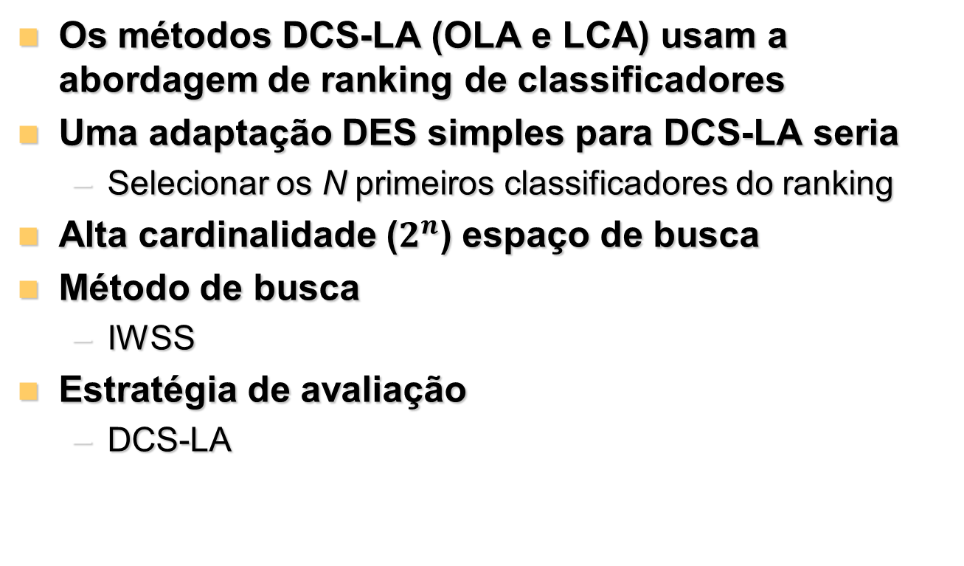
O método proposto – Método DES usando abordagem DCS-LA
Os métodos DCS-LA (OLA e LCA) usam a abordagem de ranking de classificadores
Uma adaptação DES simples para DCS-LA seria
Selecionar os N primeiros classificadores do ranking
Alta cardinalidade ($2^{n}$) espaço de busca
Método de busca
IWSS
Estratégia de avaliação
DCS-LA
Notes:
O método de seleção DES proposto baseia-se na abordagem DCS-LA.
Os métodos DCS-LA (OLA e LCA) utilizam a abordagem de ranking
Uma adaptação DES simples do DCS-LA seria: selecionar os N primeiros classificadores do ranking..
Sendo que essa forma não é robusta o suficiente pois, nem sempre os N melhores classificadores vai ser o melhor subconjunto para classificar a amostra de teste, pode ser que um classificador que esteja foram os N primeiros esteja no melhor subconjunto.
Da mesma forma que a seleção de atributos, a busca pelo subconjunto ideal de forma exaustiva (todas as possibilidades) é inviável, pois o espaço de busca tem uma alta cardinalidade (2^n)
Assim, tomando a inspiração dos métodos de seleção de subconjunto de atributos, foi utilizado o método de busca IWSS usando a estratégia de avaliação DCS-LA.

Slide 21
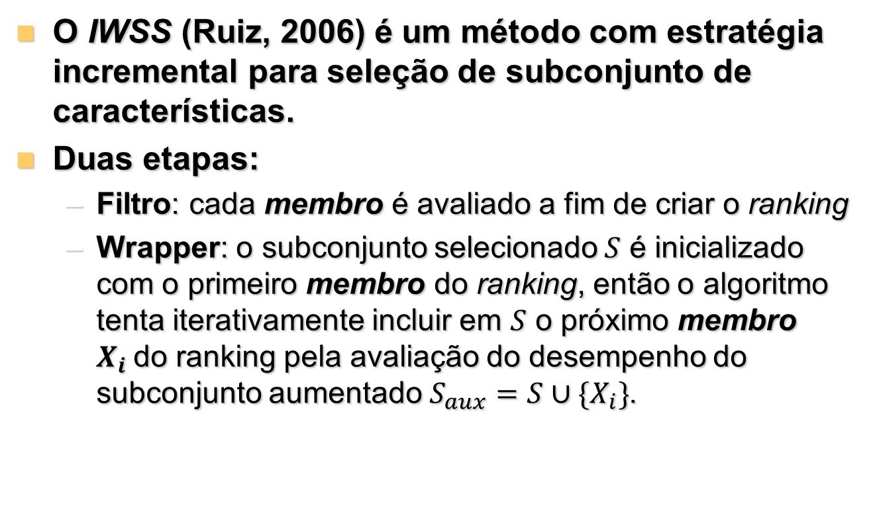
O método proposto – IWSS
O IWSS (Ruiz, 2006) é um método com estratégia incremental para seleção de subconjunto de características.
Duas etapas:
Filtro: cada membro é avaliado a fim de criar o ranking
Wrapper: o subconjunto selecionado $S$ é inicializado com o primeiro membro do ranking, então o algoritmo tenta iterativamente incluir em $S$ o próximo membro $X_{i}$do ranking pela avaliação do desempenho do subconjunto aumentado $S_{aux}=S∪\{X_{i}\}$.
Notes:
-- 15 min
Falar sobre o IWSS

Slide 22

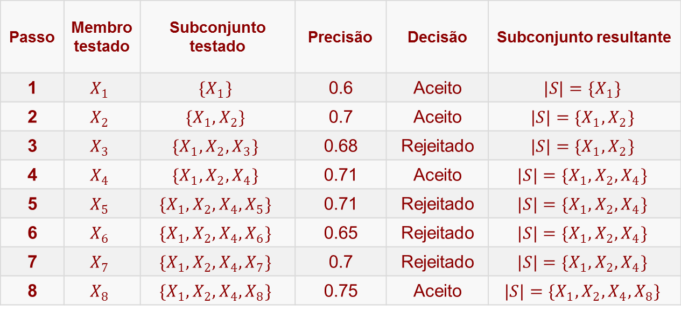
O método proposto – IWSS (Exemplo)
Ranking: $r=X_{1},X_{2},…,X_{8}$
Passo | Membro testado | Subconjunto testado | Precisão | Decisão | Subconjunto resultante
1 | $$X_{1}$$ | $$\{X_{1}\}$$ | 0.6 | Aceito | $$|S|=\{X_{1}\}$$
2 | $$X_{2}$$ | $$\{X_{1},X_{2}\}$$ | 0.7 | Aceito | $$|S|=\{X_{1},X_{2}\}$$
3 | $$X_{3}$$ | $$\{X_{1},X_{2},X_{3}\}$$ | 0.68 | Rejeitado | $$|S|=\{X_{1},X_{2}\}$$
4 | $$X_{4}$$ | $$\{X_{1},X_{2},X_{4}\}$$ | 0.71 | Aceito | $$|S|=\{X_{1},X_{2},X_{4}\}$$
5 | $$X_{5}$$ | $$\{X_{1},X_{2},X_{4},X_{5}\}$$ | 0.71 | Rejeitado | $$|S|=\{X_{1},X_{2},X_{4}\}$$
6 | $$X_{6}$$ | $$\{X_{1},X_{2},X_{4},X_{6}\}$$ | 0.65 | Rejeitado | $$|S|=\{X_{1},X_{2},X_{4}\}$$
7 | $$X_{7}$$ | $$\{X_{1},X_{2},X_{4},X_{7}\}$$ | 0.7 | Rejeitado | $$|S|=\{X_{1},X_{2},X_{4}\}$$
8 | $$X_{8}$$ | $$\{X_{1},X_{2},X_{4},X_{8}\}$$ | 0.75 | Aceito | $$|S|=\{X_{1},X_{2},X_{4},X_{8}\}$$
Notes:
Exemplo

Slide 23
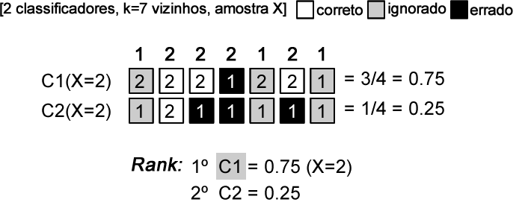
O método proposto – Outras abordagens LCA
Outras alternativas: LCA2 e LCA3
O LCA3 é a média das estimativas do LCA e LCA2
(Exemplo: LCA2)

Slide 24
Experimentos
Método de geração: bagging
Modelo de classificador: Perceptron
Ensemble inicial: 10 classificadores
7 vizinhos para computar a região de competência
Regras de combinação:
Votação majoriária
Média
Produto
7 bases de dados da UCI

Slide 25
Experimentos
Sem abordagem DES-FA (votação majoritária)
Base | KNORA-E | OLA | LCA | LCA2 | LCA3 | Oracle*
Vehicle | 81,20 | 79,86 | 78,52 | 75,67 | 77,41 | 96,8
Pima | 74,22 | 73,52 | 73,00 | 65,62 | 71,53 | 95,1
Liver Disorders | 59,11 | 61,43 | 63,57 | 55,81 | 61,05 | 90,07
WDBC | 96,48 | 95,66 | 96,24 | 92,84 | 94,25 | 99,13
Blood transfusion | 72,19 | 76,11 | 76,56 | 61,23 | 66,22 | 94,2
Banana | 91,20 | 93,40 | 94,20 | 52,33 | 56,27 | 94,75
Lithuanian | 90,11 | 91,78 | 92,00 | 46,56 | 51,56 | 98,35

Slide 26
Experimentos
Sem abordagem DES-FA (votação majoritária)
Base | KNORA-E | OLA | LCA | LCA2 | LCA3 | Oracle*
Vehicle | 81,20 | 79,86 | 78,52 | 75,67 | 77,41 | 96,8
Pima | 74,22 | 73,52 | 73,00 | 65,62 | 71,53 | 95,1
Liver Disorders | 59,11 | 61,43 | 63,57 | 55,81 | 61,05 | 90,07
WDBC | 96,48 | 95,66 | 96,24 | 92,84 | 94,25 | 99,13
Blood transfusion | 72,19 | 76,11 | 76,56 | 61,23 | 66,22 | 94,2
Banana | 91,20 | 93,40 | 94,20 | 52,33 | 56,27 | 94,75
Lithuanian | 90,11 | 91,78 | 92,00 | 46,56 | 51,56 | 98,35

Slide 27
Experimentos
Com abordagem DES-FA(1) (votação majoritária)
Base | KNORA-E | OLA | LCA | LCA2 | LCA3 | Oracle*
Vehicle | 72,91 | 71,09 | 71,09 | 67,38 | 68,56 | 96,8
Pima | 72,57 | 73,18 | 71,79 | 66,93 | 66,58 | 95,1
Liver Disorders | 62,21 | 63,37 | 64,53 | 57,95 | 59,69 | 90,07
WDBC | 95,31 | 96,36 | 95,31 | 94,95 | 95,07 | 99,13
Blood transfusion | 77,90 | 77,45 | 77,63 | 72,82 | 72,10 | 94,2
Banana | 92,20 | 92,33 | 92,60 | 53,13 | 53,53 | 94,75
Lithuanian | 93,44 | 92,78 | 90,33 | 48,33 | 51,00 | 98,35

Slide 28
Experimentos
Com abordagem DES-FA(1) (votação majoritária)
Base | KNORA-E | OLA | LCA | LCA2 | LCA3 | Oracle*
Vehicle | 72,91 | 71,09 | 71,09 | 67,38 | 68,56 | 96,8
Pima | 72,57 | 73,18 | 71,79 | 66,93 | 66,58 | 95,1
Liver Disorders | 62,21 | 63,37 | 64,53 | 57,95 | 59,69 | 90,07
WDBC | 95,31 | 96,36 | 95,31 | 94,95 | 95,07 | 99,13
Blood transfusion | 77,90 | 77,45 | 77,63 | 72,82 | 72,10 | 94,2
Banana | 92,20 | 92,33 | 92,60 | 53,13 | 53,53 | 94,75
Lithuanian | 93,44 | 92,78 | 90,33 | 48,33 | 51,00 | 98,35

Slide 29
Experimentos
Com abordagem DES-FA(1) (votação majoritária)
Base | KNORA-E | OLA | LCA | LCA2 | LCA3 | Oracle*
Vehicle | 72,91 | 71,09 | 71,09 | 67,38 | 68,56 | 96,8
Pima | 72,57 | 73,18 | 71,79 | 66,93 | 66,58 | 95,1
Liver Disorders | 62,21 | 63,37 | 64,53 | 57,95 | 59,69 | 90,07
WDBC | 95,31 | 96,36 | 95,31 | 94,95 | 95,07 | 99,13
Blood transfusion | 77,90 | 77,45 | 77,63 | 72,82 | 72,10 | 94,2
Banana | 92,20 | 92,33 | 92,60 | 53,13 | 53,53 | 94,75
Lithuanian | 93,44 | 92,78 | 90,33 | 48,33 | 51,00 | 98,35

Slide 30
Experimentos
Com abordagem DES-FA(1) (produto)
Base | KNORA-E | OLA | LCA | LCA2 | LCA3 | Oracle*
Vehicle | 71,17 | 72,04 | 72,43 | 67,69 | 67,85 | 96,8
Pima | 74,39 | 73,35 | 69,79 | 68,06 | 68,06 | 95,1
Liver Disorders | 66,86 | 68,60 | 66,47 | 58,14 | 62,79 | 90,07
WDBC | 96,01 | 95,77 | 95,19 | 94,84 | 95,19 | 99,13
Blood transfusion | 78,07 | 77,18 | 77,63 | 72,10 | 72,19 | 94,2
Banana | 89,13 | 90,47 | 90,00 | 55,53 | 56,40 | 94,75
Lithuanian | 91,89 | 92,78 | 92,78 | 55,00 | 58,22 | 98,35
Notes:
-- 20 min

Slide 31
Experimentos
Com abordagem DES-FA(1) (produto)
Base | KNORA-E | OLA | LCA | LCA2 | LCA3 | Oracle*
Vehicle | 71,17 | 72,04 | 72,43 | 67,69 | 67,85 | 96,8
Pima | 74,39 | 73,35 | 69,79 | 68,06 | 68,06 | 95,1
Liver Disorders | 66,86 | 68,60 | 66,47 | 58,14 | 62,79 | 90,07
WDBC | 96,01 | 95,77 | 95,19 | 94,84 | 95,19 | 99,13
Blood transfusion | 78,07 | 77,18 | 77,63 | 72,10 | 72,19 | 94,2
Banana | 89,13 | 90,47 | 90,00 | 55,53 | 56,40 | 94,75
Lithuanian | 91,89 | 92,78 | 92,78 | 55,00 | 58,22 | 98,35

Slide 32
Experimentos
Com abordagem DES-FA(1) (produto)
Base | KNORA-E | OLA | LCA | LCA2 | LCA3 | Oracle*
Vehicle | 71,17 | 72,04 | 72,43 | 67,69 | 67,85 | 96,8
Pima | 74,39 | 73,35 | 69,79 | 68,06 | 68,06 | 95,1
Liver Disorders | 66,86 | 68,60 | 66,47 | 58,14 | 62,79 | 90,07
WDBC | 96,01 | 95,77 | 95,19 | 94,84 | 95,19 | 99,13
Blood transfusion | 78,07 | 77,18 | 77,63 | 72,10 | 72,19 | 94,2
Banana | 89,13 | 90,47 | 90,00 | 55,53 | 56,40 | 94,75
Lithuanian | 91,89 | 92,78 | 92,78 | 55,00 | 58,22 | 98,35

Slide 33
Experimentos
Com abordagem DES-FA(1) (média)
Base | KNORA-E | OLA | LCA | LCA2 | LCA3 | Oracle*
Vehicle | 77,57 | 73,85 | 73,93 | 72,83 | 72,83 | 96,8
Pima | 73,18 | 72,22 | 72,14 | 66,75 | 69,36 | 95,1
Liver Disorders | 66,28 | 67,64 | 67,44 | 53,29 | 60,66 | 90,07
WDBC | 96,36 | 95,89 | 94,48 | 94,25 | 94,25 | 99,13
Blood transfusion | 76,74 | 76,02 | 73,44 | 68,18 | 67,29 | 94,2
Banana | 91,6 | 91,33 | 91 | 47,13 | 47,93 | 94,75
Lithuanian | 91,44 | 93,11 | 92,44 | 52,67 | 56,33 | 98,35

Slide 34
Experimentos
Com abordagem DES-FA(1) (média)
Base | KNORA-E | OLA | LCA | LCA2 | LCA3 | Oracle*
Vehicle | 77,57 | 73,85 | 73,93 | 72,83 | 72,83 | 96,8
Pima | 73,18 | 72,22 | 72,14 | 66,75 | 69,36 | 95,1
Liver Disorders | 66,28 | 67,64 | 67,44 | 53,29 | 60,66 | 90,07
WDBC | 96,36 | 95,89 | 94,48 | 94,25 | 94,25 | 99,13
Blood transfusion | 76,74 | 76,02 | 73,44 | 68,18 | 67,29 | 94,2
Banana | 91,6 | 91,33 | 91 | 47,13 | 47,93 | 94,75
Lithuanian | 91,44 | 93,11 | 92,44 | 52,67 | 56,33 | 98,35

Slide 35
Experimentos
Tempo de execução
Base | KNORA-E |  | OLA |  | LCA
 | Sem | DES-FA | Sem | DES-FA | Sem | DES-FA
Vehicle | 125,58 | 119,31 | 76,75 | 72,38 | 40,77 | 41,22
Pima | 184,58 | 90,61 | 98,55 | 56,85 | 72,51 | 42,23
Liver Disorders | 137,3 | 73,6 | 64,47 | 43,19 | 48,68 | 30,61
WDBC | 36,7 | 26,65 | 27,84 | 21,78 | 22,77 | 21,38
Blood transfusion | 215,96 | 70,23 | 105,07 | 45,72 | 89,29 | 36,65
Banana | 128,67 | 87,91 | 77,02 | 55,9 | 62,29 | 44,22
Lithuanian | 94,15 | 61,41 | 54,39 | 35,99 | 42,04 | 28,57

Slide 36
Conclusão
Sem a abordagem DES-FA
Os métodos LCA e OLA foram superiores ao KNORA-E
Com a abordagem DES-FA
O OLA teve melhor desempenho que o KNORA-E para votação majoritária e produto, e o KNORA-E foi superior para média
Os métodos KNORA-E, OLA e LCA2 em geral melhoraram seus resultados com uso da abordagem DES-FA
O uso da abordagem DES-FA piorou o desempenho dos métodos de seleção para algumas bases (Vehicle)
Notes:
O DES-FA pode ter eliminado alguns padrões importantes (informativos) para a classe.

Slide 37
Conclusão
Em todos os experimentos os métodos LCA2 e LCA3 tiveram resultados insatisfatórios
As abordagens propostas tem um custo computacional menor que o KNORA-E
Notes:
Traballhos futuros..
Verificar outros métodos de filtros além do ENN para abordagem DES-FA, a fim de não prejudicar informação da base. Evitando remover padrões importantes.
Avaliar outros métodos de busca além do IWSS.
Estudar outras métricas para avaliação do subconjunto além da precisão local (DCS-LA).

Slide 38
Dúvidas?

